Slide 1
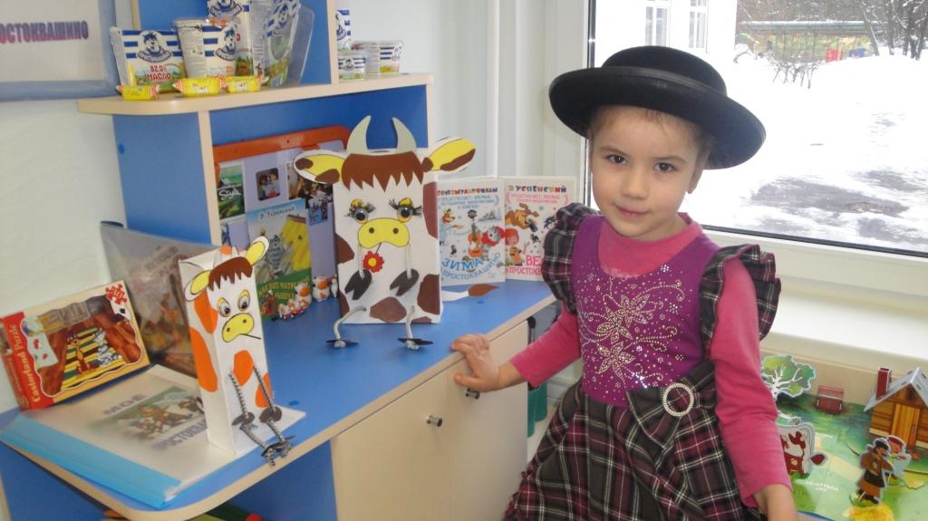
ДЕПАРТАМЕНТ ОБРАЗОВАНИЯ ГОРОДА МОСКВЫ
СЕВЕРО-ВОСТОЧНОЕ ОКРУЖНОЕ УПРАВЛЕНИЕ ОБРАЗОВАНИЯ
ГОСУДАРСТВЕННОЕ БЮДЖЕТНОЕ ОБРАЗОВАТЕЛЬНОЕ УЧРЕЖДЕНИЕ
ГОРОДА МОСКВЫ ДЕТСКИЙ САД № 1784
Исследовательский проект «Простоквашино»
Москва 2013

Slide 2
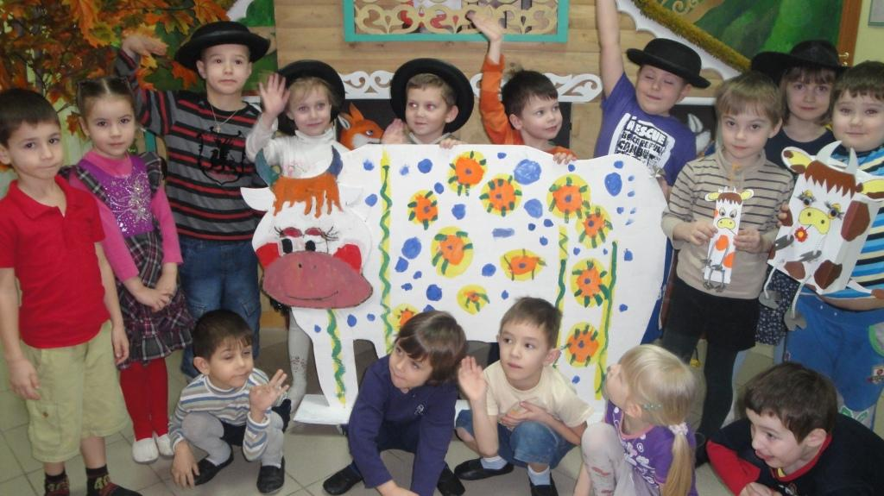
Вид проекта: исследовательский
Срок реализации проекта: 2 месяца
Участники: дети старшей группы
Воспитатели: Архипова О.Н., Ражева Л.Р., Шершнева Н.А.

Slide 3
Актуальность:
Обязательным и незаменимым продуктом
детского питания является молоко. Оно по своему химическому
составу и биологическим свойствам имеет исключительное место
среди продуктов животного происхождения, используемое в питании детей всех возрастных групп.
К сожалению, не все дети с удовольствием пьют молоко и едят блюда, приготовленные на основе молока. Дети не понимают значимости молока и молочных продуктов в развитии организма человека.
Поэтому мы, взрослые, должны помочь детям раскрыть ценные качества молока, его значимость для развития детского организма.
Проблема:
Дети дошкольного возраста и их родители не понимают значимость молока и молочных продуктов. Но не все дети с удовольствием пьют молоко и едят блюда, приготовленные на основе молока и молочных продуктов.
Цель:
Обогатить знания детей о молоке, как о ценном и
полезном продукте для роста детского организма.

Slide 4
Задачи:
- Расширять кругозор детей о молоке и молочных продуктах.
Формировать у детей исследовательские навыки (поиск
информации в различных источниках).
- Развивать познавательный интерес к исследовательской деятельности, желание познать новое.
Развивать умение работать в коллективе, желание делиться информацией, участвовать в совместной опытно-экспериментальной деятельности.
- Формировать у детей осознанное отношение к здоровому питанию.
Привлечь родителей в работу проекта.
Краткое содержание проекта:
- Оформление выставки «Простоквашино».
- Заучивание с детьми стихотворения: «Молоко полезно очень…»
- Роспись коровушки Дымки родителями
- Поделки для музея
- Сюжетно-ролевая игра «Супермаркет».
- Работа с родителями: «Экскурсия с детьми в магазин в
отдел молочной продукции»
- Дидактические игры: «Четвёртый лишний», «Угадай на
вкус», «Угадай, о чём спрошу».
- Проведение опытов.

Slide 5
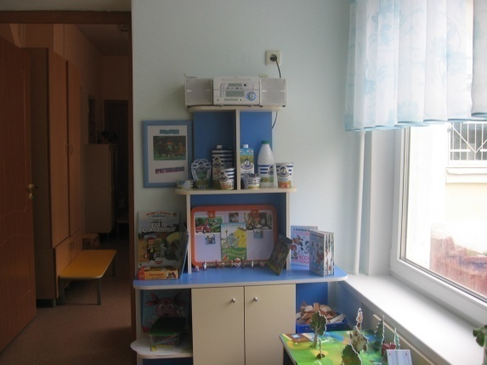
Подготовительный этап
Задачи:
- создание развивающей среды;
- подбор методической и художественной литературы по теме;
- разработка занятий и плана мероприятий по теме проекта.
На подготовительном этапе донесли до сведения родителей важность и значимость данной темы. Совместно с родителями создали развивающую среду в группе. Дети принесли из дома упаковки из-под молока и молочных продуктов для оформления выставки «Простоквашино», игровой материал. Подобрали методическую и художественную литературу по теме, изготовили наглядный иллюстрированный материал (картинки, вырезки из журналов) Составили
план мероприятий по реализации проекта. Разработала цикл
занятий, посвящённых изучению свойств молока.

Slide 6
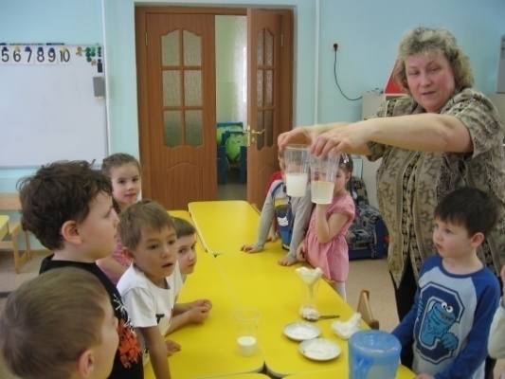
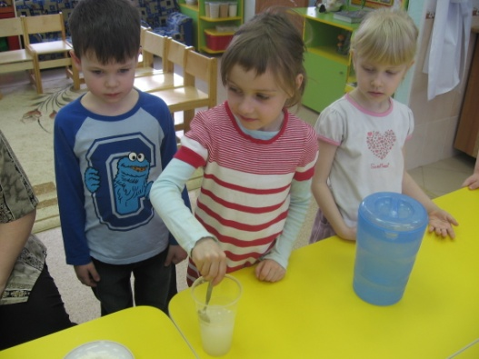
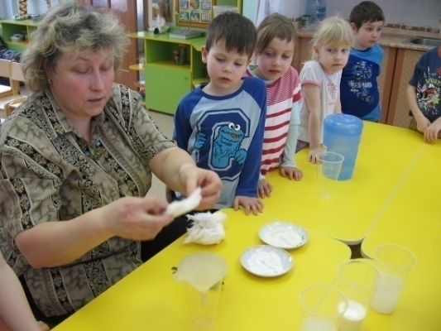
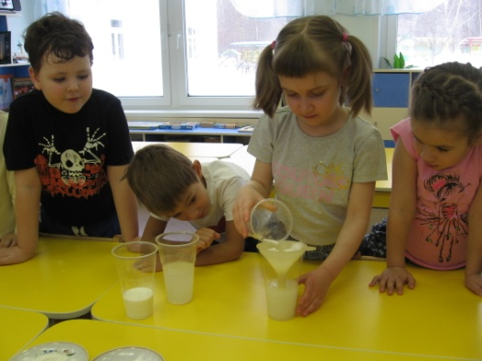
II. Практический этап
Задачи:
- расширить знания детей о молоке и молочных продуктах;
- развивать познавательный интерес и исследовательские навыки;
- способствовать умению работать в коллективе взрослых и сверстников.
Совместно с детьми проводили опыты и эксперименты. Был проведён цикл занятий, посвящённый молоку и молочным продуктам, проблеме здорового питания.

Slide 7
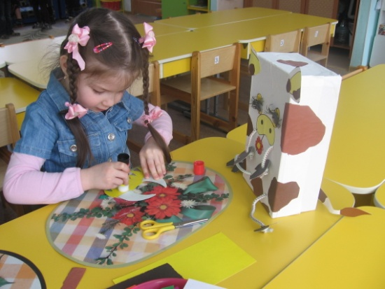
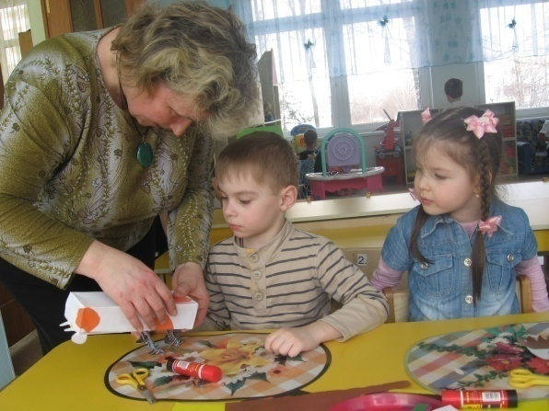
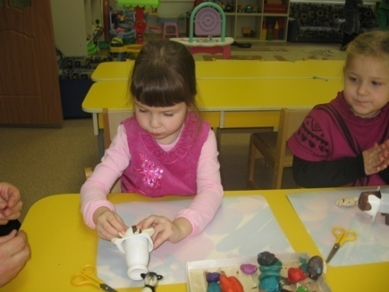
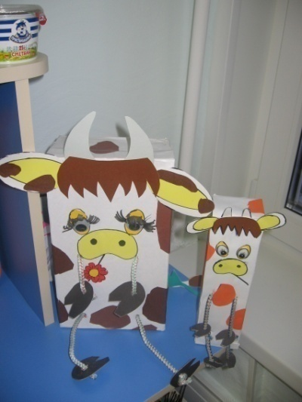
В речевом направлении была проделана
работа по составлению рассказов о молочной продукции,
коровах. Вместе с детьми читали рассказы, сказки, потешки,
в которых рассказывается о молоке и коровах, разучивали
стихи и инсценировки. В продуктивной деятельности дети рисовали
на тему «Далеко на лугу пасутся ко… », «Домик в деревне», конструировали коров, рисовали плакаты.

Slide 8
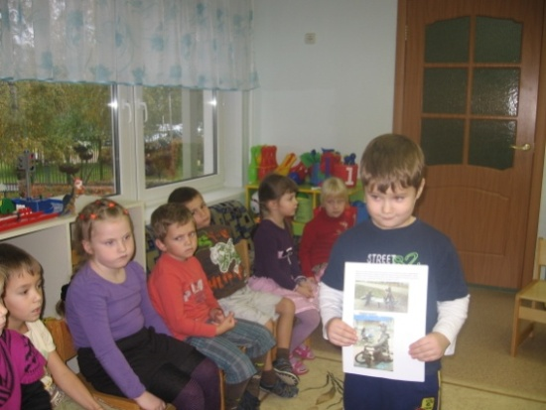
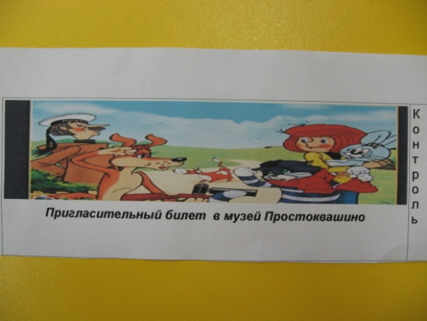
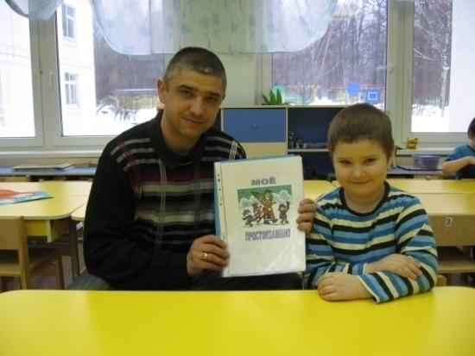
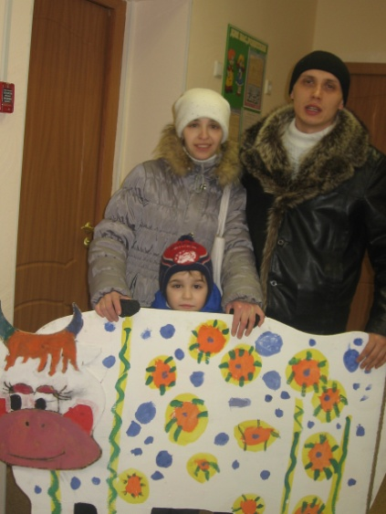
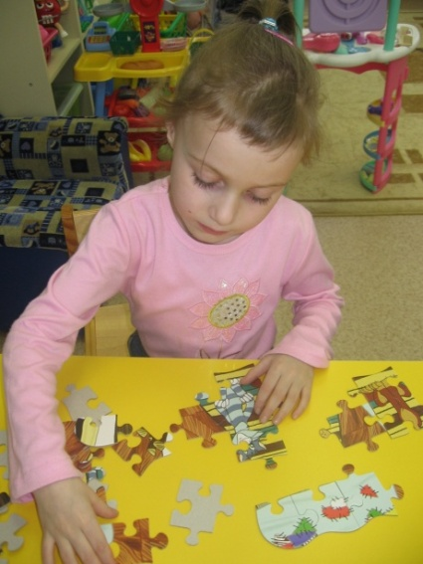
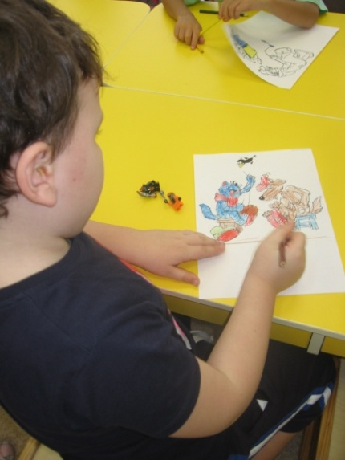
Также родителям предложили поучаствовать в проекте.
Затем дети представляли свои работы. Мы сделали пригласительные
билеты в музей «Простоквашино» создавали альбомы с
рисунками, разукрашивали картинки из книги» Простоквашино», собирали пазлы.

Slide 9
III. Заключительный этап
Задачи:
- обобщить знания детей по данной теме;
-воспитывать у детей и их родителей потребность в здоровом
образе жизни и положительных эмоциях.
Презентация проекта проходила в виде посещения музея «Простоквашино», на котором присутствовали дети другой возрастной группы. Информационный материал был представлен в виде стихов, которые читали дети, игр, песен и танцев, а также сюрпризного момента. В результате работы над проектом дети расширили свои знания о молоке и молочных продуктах, узнали, что молоко – не только вкусный, но и ценный продукт для детского питания. Дети приобрели умения и навыки исследовательской деятельности: искать и собирать информацию,
анализировать, систематизировать и делать выводы, появились навыки
взаимовыручки, поддержки и тесного общения со взрослыми
и сверстниками. Повысился интерес к познанию
окружающего мира. Всё это способствовало
саморазвитию личности каждого ребёнка, воспитанию
в нём целеустремлённости и самоуважения.

Slide 10
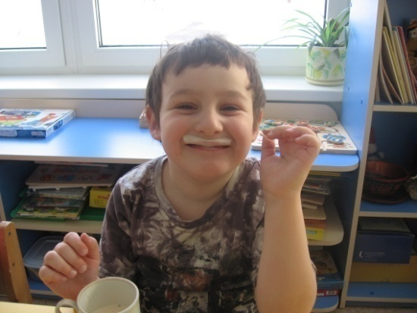
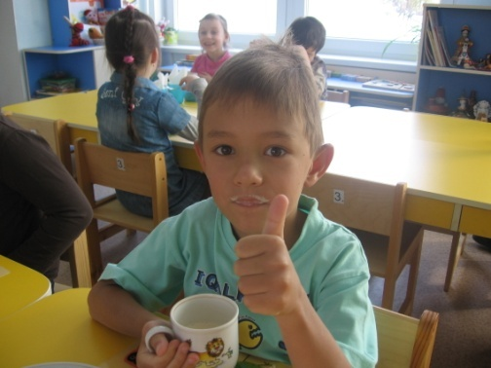
С П А С И Б О З А В Н И М А Н И Е ! ! !

